Slide 1


Яндекс.Практикум
Дженерики: закрепляем на практике

Slide 2
Что нас сегодня ждет
Разберем некоторые детали внутреннего устройства дженериков
Напишем несколько обобщенных функций

Slide 3
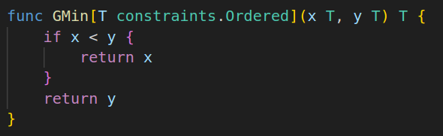
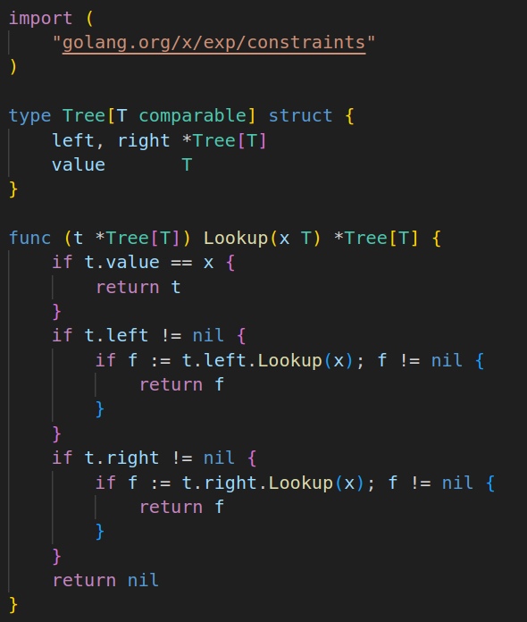
Дженерики в Go
1. Параметры типов для функций и типов

Slide 4
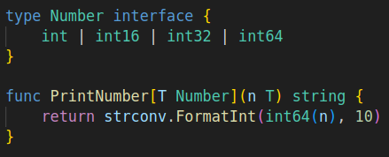
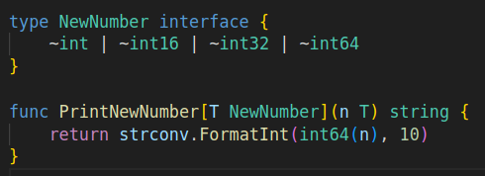
Дженерики в Go
2. Type sets

Slide 5
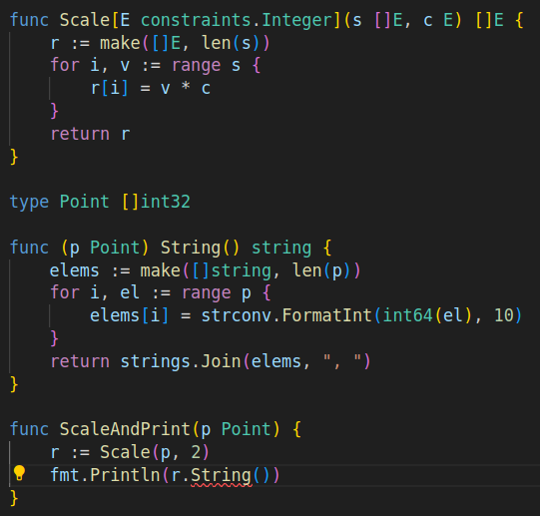
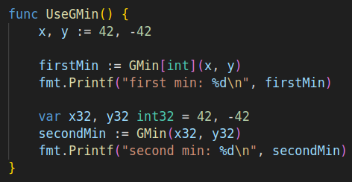
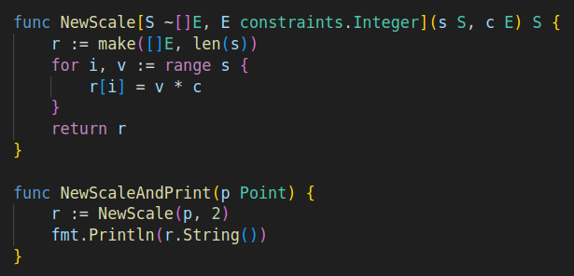
Дженерики в Go
3. Type inference

Slide 6
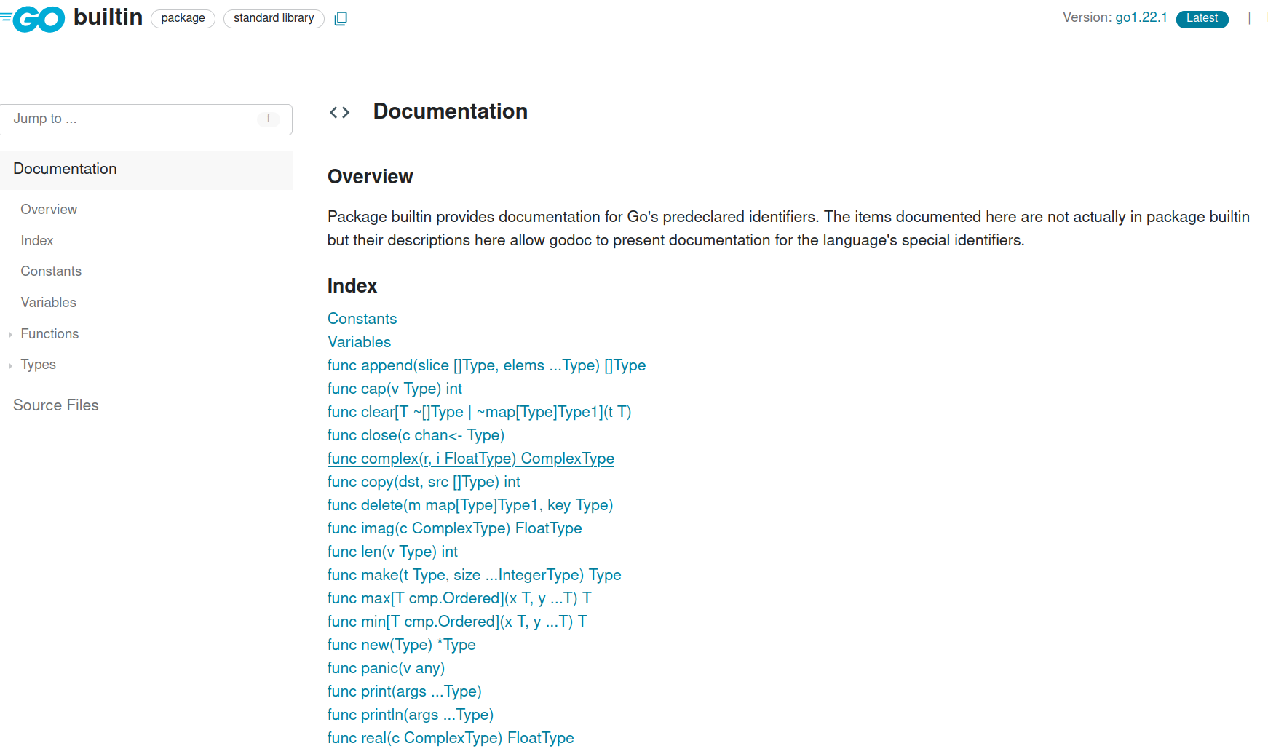
Дженерики – что-то новое ?

Slide 7
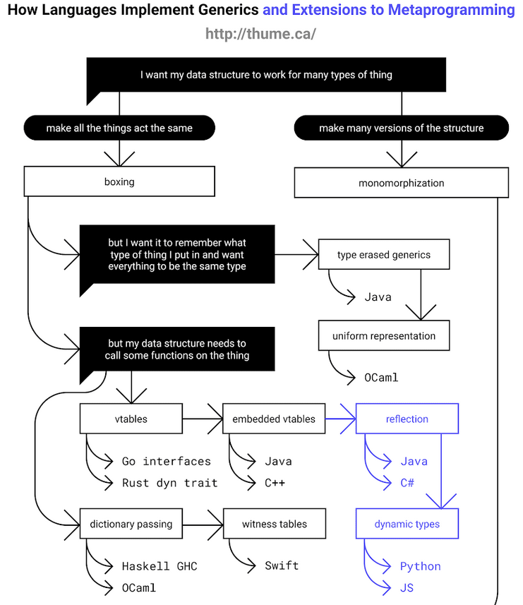
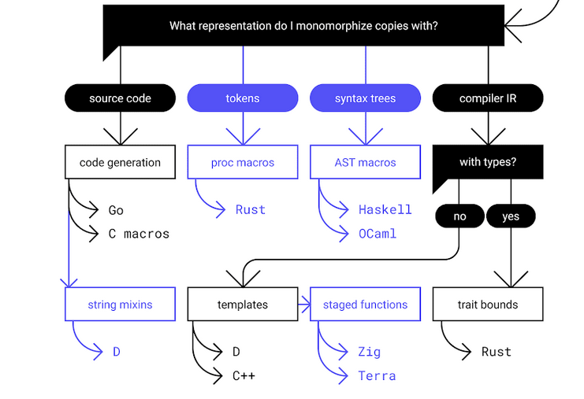
Реализация дженериков

Slide 8

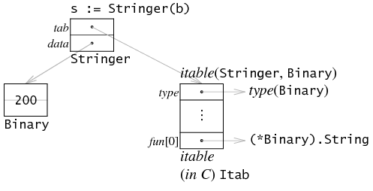
Реализация дженериков в Go. Boxing

Slide 9
Реализация дженериков в Go. Частичная мономорфизация
Частичная мономорфизация
Call site dictionary
GCShape

Slide 10
Практика

Slide 11
Спасибо за внимание!
Вопросы?

